Slide 1

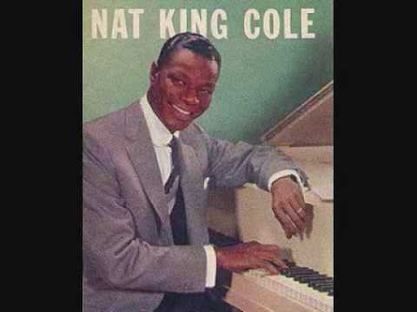

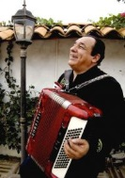

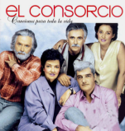
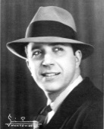

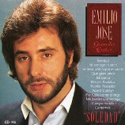
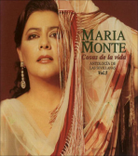

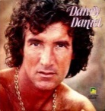





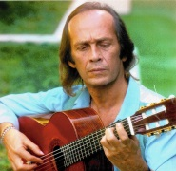



Canciones
para el
Recuerdo n.º 8
Nat King Cole
Muñequita Linda
Azúcar Moreno
Bandido
Carlos Mejía Godoy
Cristo ya nació
Rocío Durcal
Un mundo raro
El Consorcio
Maitechu Mía
Carlos Gardel
Cuesta Abajo
Emilio José
Soledad
María del Monte
Cántame
Los Brincos
Un sorbito de Champan
Lola Beltrán
Jalisco no
te rajes
Jorge Sepúlveda
Enamorado
del mar
Dani Daniel
Por el amor de una mujer.
Eydie Gorme
Camino verde
Paloma San Basilio
Quiéreme Siempre
Los del Rio
Macarena
José Luis Perales
La llamaban Loca
Paco de Lucia
Entre dos Aguas
Lucho Gatica
Envidia
PINCHA EN LOS DISCOS PARA OIR LAS CANCIONES
PARA SALIR

Slide 2



Hoy es jueves, 07 de marzo de 2019
Ahora mismo son las 20:25 horas.
UN FUERTE
ABRAZO,
QUE TENGAS
UN BUEN DIA

Slide 3







¿Te ha gustado?
Puedes ver más entrando
Aquí
Además puedes recibir powerpoints en tu correo electrónico suscribiéndote aquí:

